Slide 1
Scatter chart와 매트랩 기본피팅 툴을 이용한 주가와 거래량, 검색량의 관계 분석
Scatter chart : 매트랩으로 표현 가능한 차트들 중 하나이다. N개의 원소에 대해서 각 원소의 x좌표와 y좌표를 기반으로 모든 원소의 위치를 표시한다. X와 y에 대한 원소들의 분포를 확인할 때 유용하다.
주가 : KRX 데이터베이스를 이용, 그날의 주식 시가를 나타낸다.
거래량 : KRX 데이터베이스를 이용, 그날 하루의 주식 거래량을 나타낸다.
검색량 : Google Trend의 데이터베이스를 이용, 해당 기업 검색량을 1달단위로 나타낸다.
검색량은 총 검색량이 아닌 0~100 상대값으로 나타낸다.
=> 이후 차트에서 검색량이 높다는 것은 평소에 비해 검색량이 증가했다는 뜻으로 봐야한다.

Slide 2
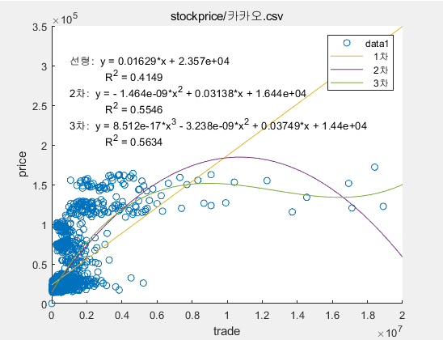
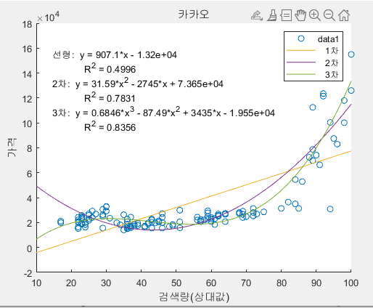
카카오 scatter chart를 이용한 회귀분석
X축 : 거래량, y축 : 주가
카카오의 주가는 대체로 거래량이 높을수록 올라가는 경향을 보였다.
그러나, 거래량이 일정 수치 이상으로 올라가더라도 더 이상 증가하지는 않았다.
X축 : 검색량, y축 : 주가
검색량과 주가의 관계 차트는 fitting된 그래프와 매우 유사하며 매우 높은 R^2값을 보였다.
검색량이 80이상일때 주가가 급격히 증가했다.

Slide 3
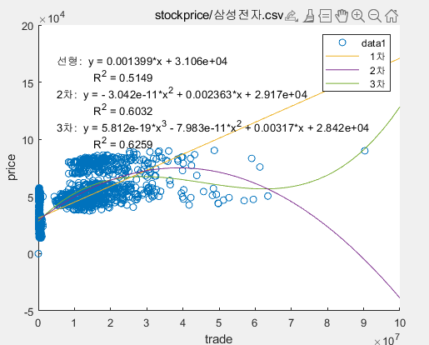
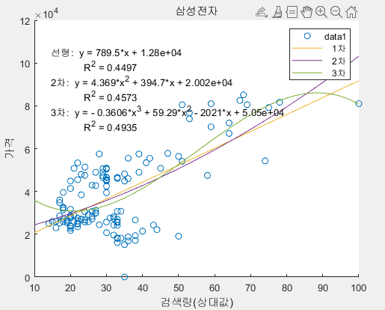
삼성전자 scatter chart를 이용한 회귀분석
X축 : 거래량, y축 : 주가
거래량에 의한 주가의 변화가 상대적으로 덜 나타났다.
X축 : 검색량, y축 : 주가
카카오와 마찬가지로 검색량과 가격이 비례하는 듯한 양상을 보였다.
Fitting에 대한 점들의 거리가 카카오에 비해 다소 크다. 또한 R^2도 더 작다.

Slide 4
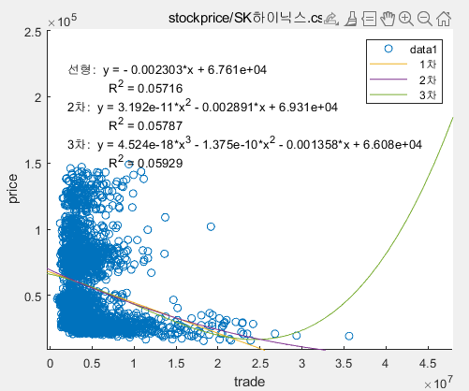
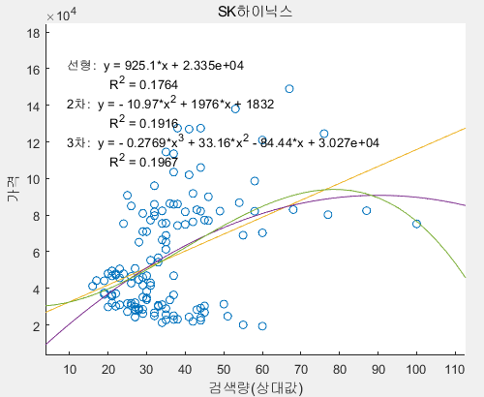
SK하이닉스 scatter chart를 이용한 회귀분석
X축 : 거래량, y축 : 주가
앞선 두 케이스와 달리 거래량이 오를수록 가격이 떨어지는 경향을 보였다.
낮은 거래량에서는 주가의 양상이 다양해 예측하기 어렵지만 높은 거래량에서는 거의 낮은 주가를 보였다.
X축 : 검색량, y축 : 주가
앞선 두 케이스와 달리 fitting그래프와 차트의 형태가 크게 달랐고 R^2더 훨씬 작다.
검색량을 기반으로 주가를 예측하기 훨씬 힘들다.
검색량이 작을때는 주가의 분포가 다양하지만 검색량이 증가할때는 주가가 매우 크거나 작았다.

Slide 5
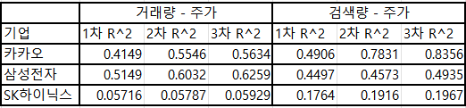
기업별 fitting 그래프의 차수에 따른 R^2의 값
카카오나 삼전이 높은 R^2값을 보인 것에 비하여 SK하이닉스는 매우 낮은 값을 보였다. 카카오, 삼전과 SK하이닉스간의 차이점을 알 수 있다면 이렇게 다른 결과가 나타나는 이유도 알 수 있을 것이다.

